Slide 1
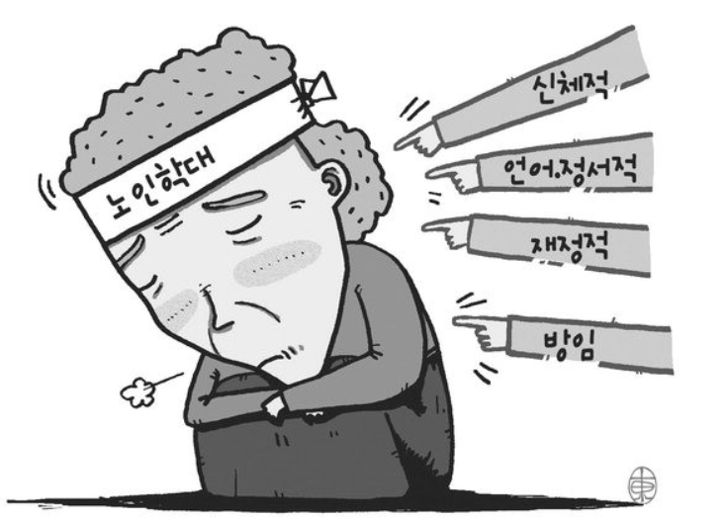
노인학대란? (노인복지법 제1조의 2 제4호)
노인에 대하여 신체적, 정서적, 성적, 폭력 및 경제적 착취
또는 가혹 행위를 하거나 유기 또는 방임 하는 것을 말한다.
인권침해

Slide 2




노인학대의 유형
정서적 학대
- 비난, 모욕, 위협 등의 언어 및 비언어적 행위를 통하여 노인에게 정서적으로 고통을 주는 행위
고함을 지르거나 욕을 한다.
말이나 행동을 통해 지속적으로 무시한다.
이성교제나 사회활동을 방해 한다.
자신에 대한 주요 결정에서 소외시킨다.
노인과의 접촉을 기피한다.
신체적 학대
- 물리적 힘 또는 도구를 이용하여 노인에게 신체적 혹은 정신적 손상, 고통 장애를 유발시키는
행위
주먹으로 때린다.
밀어서 넘어뜨린다.
침대 등에 묶어서 움직이지 못하게 한다.
집 밖으로 나가지 못하게 하거나 집으로 들어오지 못하게 한다
칼 등의 흉기로 위협한다.
꼭 드셔야 할 약물을 못 먹게 한다.
불필요한 약물을 강제로 먹게 한다.
강제로 일을 강요한다.

Slide 3



노인학대의 유형
성적학대
-성적수치심 유발행위나 성폭력(성희롱, 성추행, 강간) 등 노인의 의사에 반하여 강제적으로 행하는 모든 성적 행위
원하 지 않는 데 강제로 성관계를 강요하거나 몸을 만진다.
성적수치심을 주는 성적인 농담이나 희롱을 한다.
사람들이 보고 있는데 성적부위를 드러내고 옷이나 기저귀를 교체한다.
경제적 학대
- 노인의 의사에 반하여 노인으로부터 재산 또는 권리를 빼앗아 가는 행위로서 경제적 착취, 재산에 관한 법률 권리 위반, 경제적 권리와 관련된 의사결정에서의 통제 등을 하는 행위
허락없이 재산을 가로챈다.
허락없이 인감을 사용하여 피해를 준다.
자신의 돈을 마음대로 사용하지 못하게 한다.

Slide 4




노인학대의 유형
방임
- 부양의무자로서의 책임이나 의무를 거부, 불이행 혹은 포기하여 노인의 의식주 및 의료를 적절하게 제공하지 않는 행위
(노인 스스로가 최소한의 자기보호 관련 행위를 의도적, 비의도적으로 포기하여 심신이
위험한 상황, 사망에 이르게 하는 자기방임 포함)
거동이 불편한 어르신에게 돌봄을 제공하지 않는다.
생활비가 없는 어르신에게 경제적 도움을 주지 않는다.
의료적 치료가 필요한 어르신을 방치한다.
자신을 돌보지 않고 자해하거나 돌봄을 거부해서 생명이 위협받는다.
유기
- 보호자 또는 부양의무자가 노인을 버리는 행위
연락을 두절하고 왕래하지 않는다.
시설이나 병원에 입소시키고 연락을 두절한다.
낯선 장소에 버린다.

Slide 5

노인학대 신고방법
응급상황

Slide 6

노인학대예방 행동지침
1. 누구도 노인을 학대 할 수 없음을 확실히 압니다.
2. 가능한 건강을 유지하도록 최선을 다합니다.
3. 자기소유의 재산을 스스로 관리 합니다.
4. 여가 및 사회활동을 지속합니다.
5. 변화하는 사회(신세대)를 이해하려고 노력합니다.
6. 가족에게 사랑한다는 표현을 자주 합니다.
7. 어떤 상황에서도 자신을 사랑합니다.

